Slide 1
СКАЗОЧНИК ЮРИЙ ИЛЬИЧ ХАРЛАМОВ
Автор: Воронько Светлана Васильевна
Учитель начальных классов
МБОУ «Волошинская СОШ»
Ростовской области

Slide 2
содержание
Биография писателя
Село Генеральское
Сказки бабы Груши
Книги Ю.И.Харламова

Slide 3
Живёт-поживает сказочник…
В Ростовской области в селе Генеральском живет настоящий сказочник - лауреат литературной премии имени Петра Ершова.

Slide 4
Старую саманную хатенку Юрия Харламова и его музы - жены Светланы, даже не зная адреса, найти не сложно. Нужно лишь остановить прохожего и спросить: "Где писатель живет?"

Slide 5
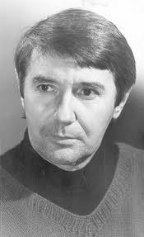
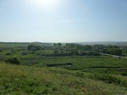
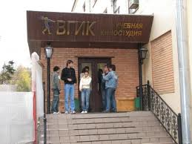
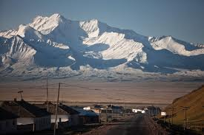
Ростов
Луганск
Генеральское
1936г
Таджикистан
Сочи

Slide 6
В 2006 году Юрий Харламов стал лауреатом первой Всероссийской литературной премии имени Петра Ершова за книги для детей и юношества. Высокой награды писатель был удостоен за свою книгу «Сказки бабы Груши».
Notes:
Щёлкните по ссылке Юрий Харламов __ МАЛЬЧИК ИЗ ВОЛШЕБНОГО ЗЕРНЫШКА ...

Slide 7
Памятный знак литературного конкурса имени Ершова Юрию Ильичу прислали из Сибири

Slide 8
Генеральское
Здесь живёт лучший сказочник России
Notes:
Щёлкните по ссылке Лучший сказочник России живет в селе Генеральском - Dontr.ru

Slide 9
Книги Ю.И.Харламова

Slide 10
И в детской литературе, и в маленькой избушке на окраине Генеральского. Каждый день он садится за старенькую печатную машинку и уходит в мир, где добро всегда побеждает зло. Ведь на то он и сказочник!

Slide 11
Читайте сказки
Юрия Харламова!

